Slide 1
Štúdium metabolizmu a dysfunkcie mitochondrií v intaktných bunkách pomocou fluorescenčných signálov
Silvia Sokolová
Školiteľ: RNDr. Katarína Štroffeková, CSc.

Slide 2
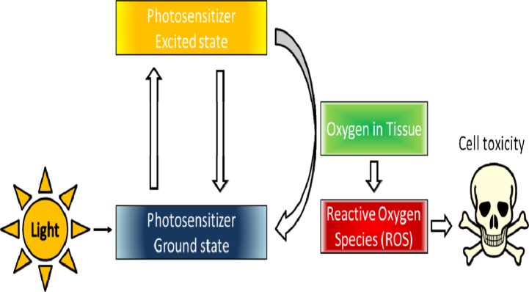
Motivácia a ciele práce
Fotodynamická terapia (PDT) je alternatívnou metódou liečby ťažko zvládnuteľných typov rakoviny
je veľmi dôležité poznať účinky komponentov, hlavne fotosenzibilizátorov
oxidačný stres spôsobený prostredníctvom PDT bol predmetom nášho záujmu
Ciele práce:
Sledovanie fyziologických procesov a ich kontrolných mechanizmov programovanej bunkovej smrti (apoptózy)
Pozorovanie mitochondriálnej dynamiky a potenciálu
Vzťah medzi morfológiou a funkciou mitochondrií

Slide 3
Metodika
Fluorescenčná konfokálna mikroskopia
Rhodamín 123
MitoSOX Red
Sledovanie metabolických procesov pomocou platničkového respirometra

Slide 4
Zmeny v mitochondriálnom potenciále

Slide 5
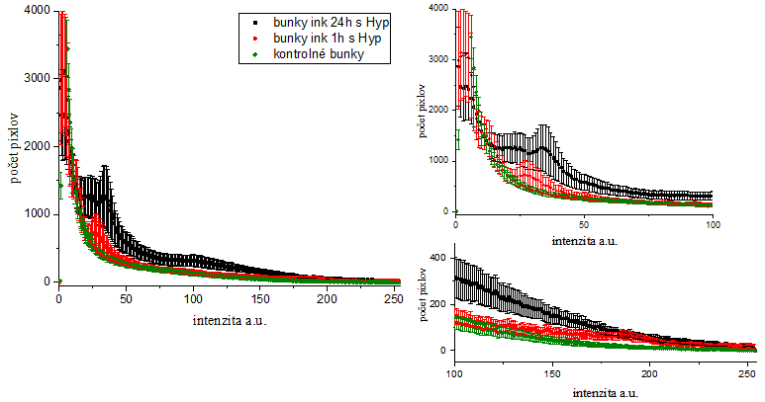
Membránový potenciál

Slide 6
Detekcia oxidačného stresu

Slide 7
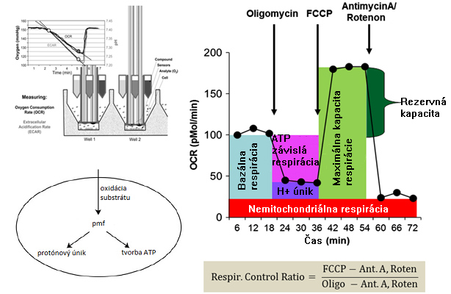
SeahorseBioscience
OCR - rýchlosť spotreby kyslíka
ECAR - rýchlosť extracelulárnej acidifikácie

Slide 8
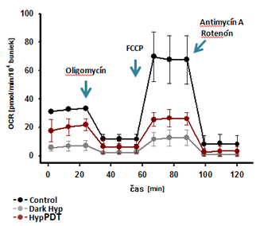
SeahorseBioscience

Slide 9
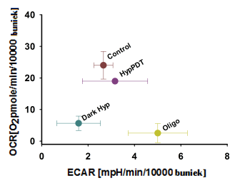
SeahorseBioscience
Prevzaté a upravené z KRAMER 2014
L. Dzurová et al. Photodiagnosis and Photodynamic Therapy (2014) 11, 213—226

Slide 10
Záver
Prítomnosť Hyp bez ožiarenia a HypPDT v U87 MG bunkách výrazne ovplyvňujú mitochondriálny membránový potenciál:
Hyp bez PDT spôsobuje hyperpolarizáciu, ktorá narastá s dĺžkou inkubácie buniek U87 MG s Hyp
HypPDT spôsobuje depolarizáciu
Prítomnosť Hyp bez ožiarenia v U87 MG bunkách spôsobuje produkciu superoxidu v mitochondriách a HypPDT spôsobuje ďalší nárast superoxidu, čo vyvoláva v bunkách oxidačný stres.
Prítomnosť Hyp bez ožiarenia znižuje metabolizmus buniek U87 MG.

Slide 11
Poďakovanie
Chcela by som sa poďakovať mojej školiteľke RNDr. Kataríne Štroffekovej, CSc. za jej ochotu, pomoc, odborné vedenie a rady pri písaní tejto práce. Ďalej by som sa chcela poďakovať RNDr. Veronike Huntošovej, PhD. za jej pomoc pri analyzovaní výsledkov a Mgr. Lenke Koptašíkovej za jej pomoc pri experimentoch.
Financovanie výskumu umožnili nasledovné agentúry: EU 7FP granty PIRG06-GA-2009-256580 a CELIM 316310; VEGA -1-0111-12, VEGA 1-0425-15 a VEGA 2-0110-15; a projekty APVV-0134-11 a APVV-0242-11.

Slide 12
Ďakujem za pozornosť

Slide 13
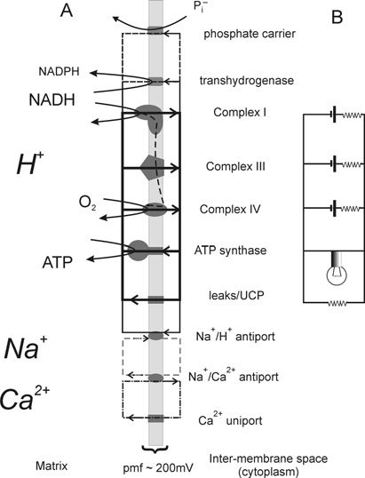
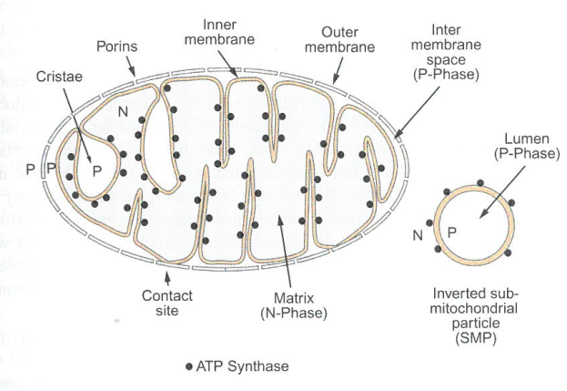
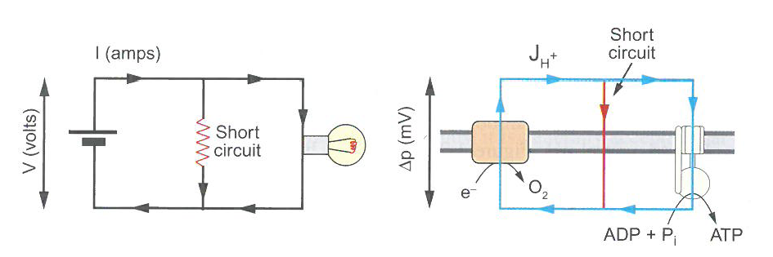
Circuits of protonmotive force
Analogy to electrical circuit obeying the Ohm law I=V/R :
Open circuit = no respiration, zero current, potential is maximal
Closed circuit = respiration, current flows, potential decreases and ATP is synthesised
Short circuit = addition of protonofore, potential is low, respiration high
pmf = Δ p = ψ_{m} − 61.5 log10 pH,
where Ψ_{m} = 61.5 log10 [C⁺_{in}]/ [C⁺_{out}]
Nicholls D.G. and S.J. Ferguson: Bioenergetics 4, Academic Press 2013

